Slide 1
北京大学软件与微电子学院-硕士开题报告
面向边缘智能场景的小型机械臂云边协同控制系统的设计
姓名：宁业栋
专业：工程管理
指导教师：康劲

Slide 2
论文目录
1
选题背景与意义
2
研究内容与结构
3
毕设进度安排
Notes:
报告共分为四个部分：首先是选题背景与意义，接着主要就研究内容与结构进行展开，然后是在校期间成果展示，最后是毕设进度安排。

Slide 3
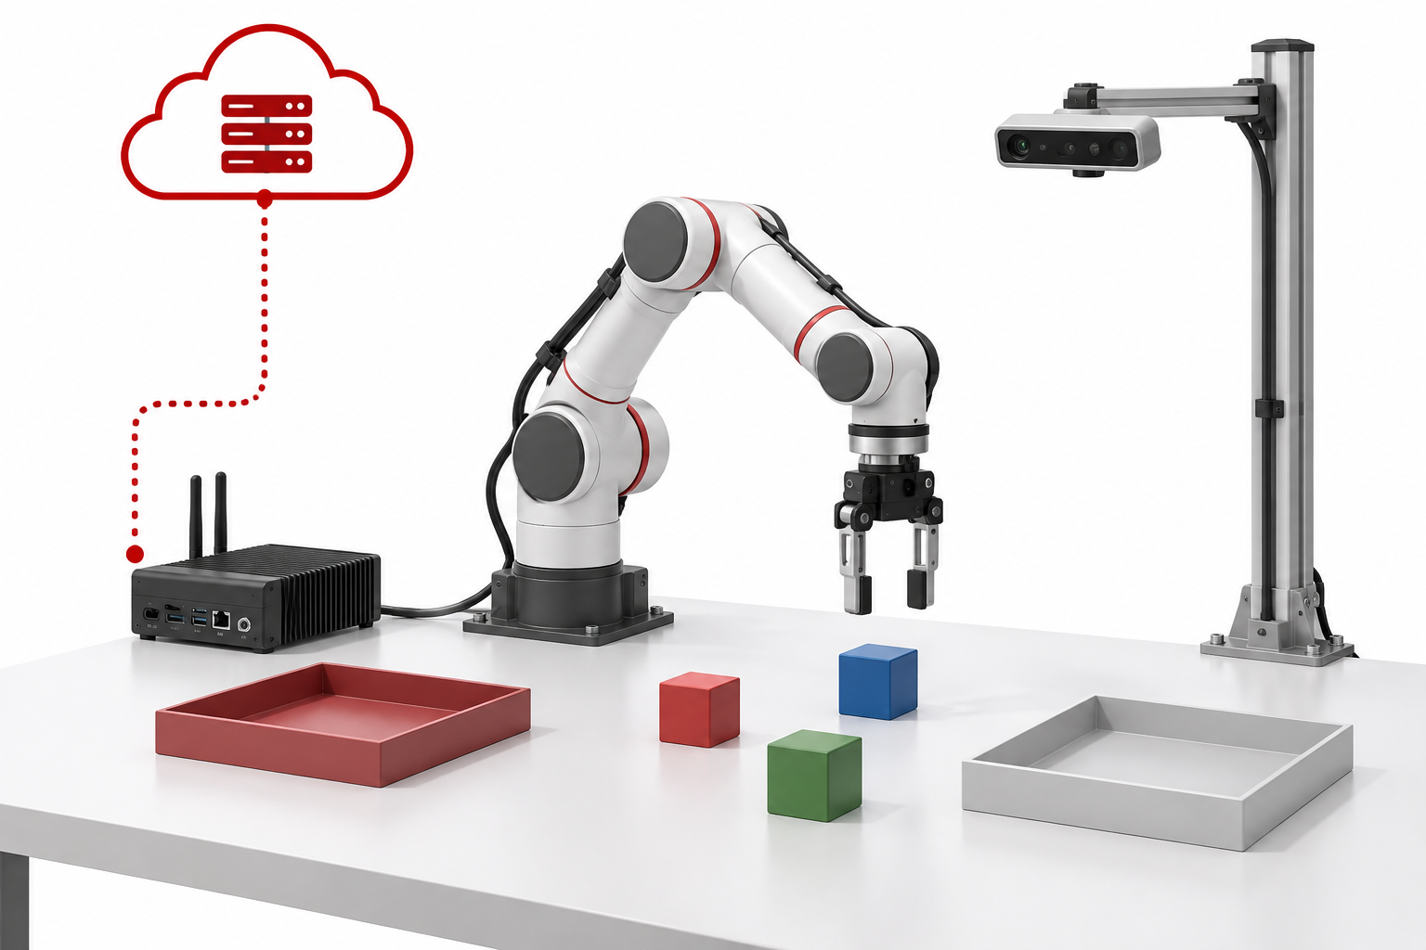
1 选题背景与意义
背景
自然语言与多步任务增加计算需求
小型设备受算力、功耗与成本约束
本地执行仍需及时响应
研究现状
SayCan：以技能可行性约束语言规划
Inner Monologue：以环境反馈修正规划
仍需衔接方案有效性、介入时机
与异常恢复边界
场景概念图，非实验结果
工程意义：权衡任务质量、响应时间与调用成本，
为系统可靠性设计和资源预算提供依据。

Slide 4
1 选题背景与意义
关键痛点 | 典型表现 | 解决思路
方案有效性 | 云端结果返回时 任务或环境已变化 | 返回时与提交前联合核验 观测、任务版本和物理条件
协同调用成本 | 固定周期请求可能重复 增加等待与远程调用 | 依据任务进展、风险与成本 按事件选择处理路径
异常恢复代价 | 局部失败触发整段重做 有效动作被重复执行 | 独立核验动作效果 保留成果并在预算内恢复

Slide 5
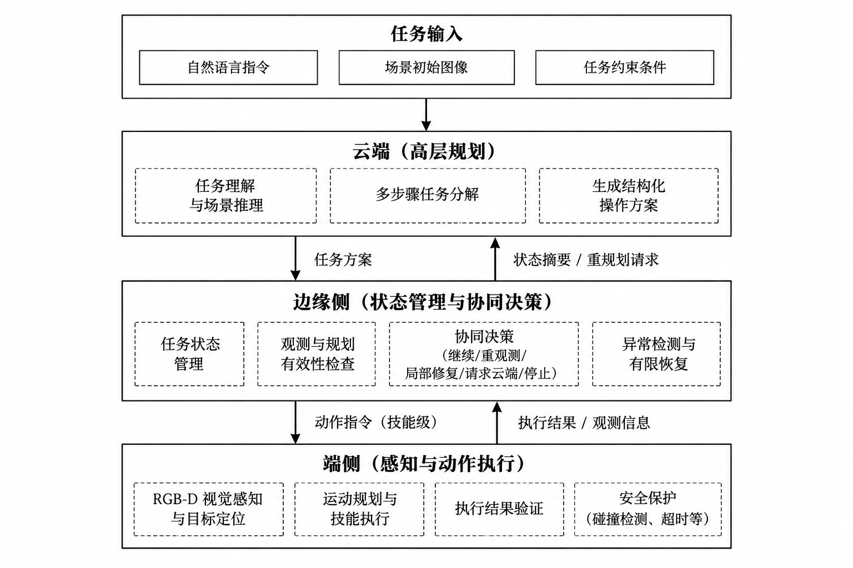
2.1 研究内容—系统基础与验证平台
云端：低频规划
理解任务、分解步骤，输出结构化方案
边缘：协同决策
管理状态、核验有效性，选择处理路径
端侧：确定性执行
感知定位、技能执行，本地验证与独立安全保护

Slide 6
2.2 研究内容—观测与规划一致性检查
研究内容：在方案返回时、动作提交前核验执行条件
核验对象 | 判断依据 | 失效后的处理
观测与目标 | 采集时间、目标身份 深度与三维几何条件 | 重新观测，更新状态
任务与方案 | 任务版本、步骤前置条件 实际执行进度 | 拒绝迟到或失效方案 必要时请求重规划
动作提交 | 当前物理约束与安全条件 | 阻止执行或安全停止

Slide 7
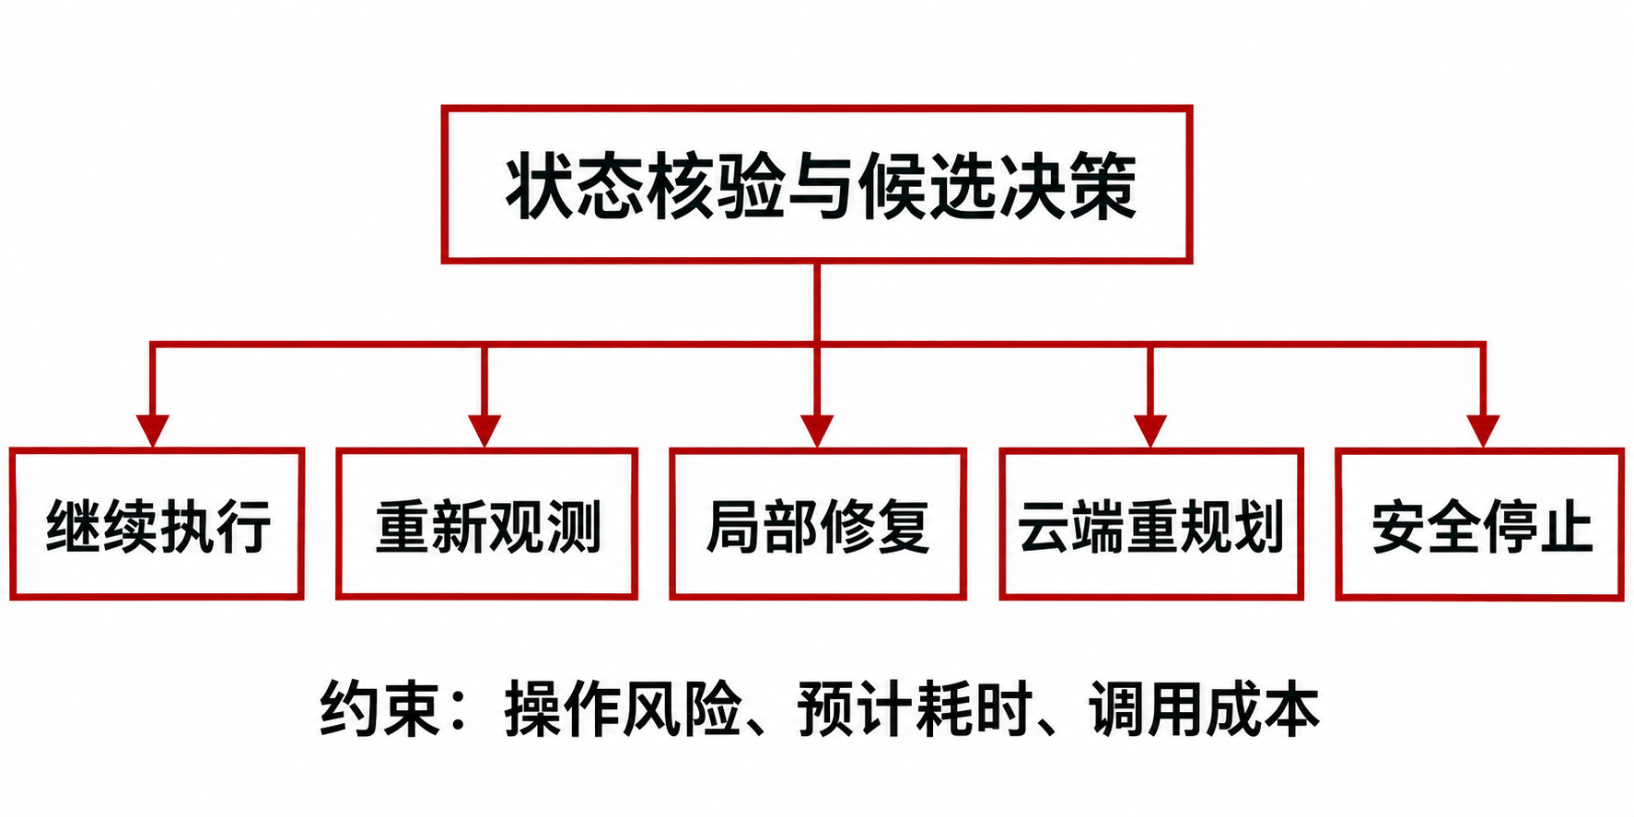
2.3 研究内容—事件驱动的云边协同决策
研究内容：依据执行进度、风险、耗时与成本，选择本地处理或请求云端
能力边界：局部恢复为拟研究分支，经验证后启用。
解决方案：能力与安全筛选 → 风险与成本比较 → 异步管理与请求去重

Slide 8
2.4 研究内容—基于效果依赖的有限恢复
研究内容：依据前置条件与动作效果确定失败范围，避免重复已完成操作
示例：物体 A 已放置，物体 B 抓取滑落
处置阶段 | 解决方案（拟实现）
识别失效环节 | 根据步骤前置条件与动作效果，定位失败影响范围
保留有效成果 | 独立复核 A 的放置效果，避免重复已完成操作
执行局部补偿 | 重新观测 B，组合抓取、搬运与放置技能
限制恢复预算 | 约束重试次数、总耗时与远程调用预算
升级或停止 | 无法恢复时请求重规划，必要时安全停止

Slide 9
2.5 研究内容—对照实验与工程评价
预期目标
定位误差 P90 ≤ 10 mm）；静态抓放成功率 ≥ 90%；远程大模型请求均值降低 ≥ 30%
实验设计 | 解决方案与评价内容
主对照 | 纯本地、固定周期、固定阈值与本课题方法；任务配对、共用安全层
三模块消融 | 分别移除一致性增强、协同决策或恢复模块，考察独立作用
工程度量 | 任务成功、失败惩罚耗时、请求数、传输字节与实际计费量

Slide 10
2.6 论文基本架构
拟定章节 | 主要内容
第一章 绪论 | 1.1 研究背景与工程意义 1.2 国内外研究现状 1.3 研究内容与论文组织
第二章 相关技术与系统总体设计 | 2.1 云边协同与机器人执行基础 2.2 需求分析与系统约束 2.3 分层架构与接口设计
第三章 一致性检查与协同决策方法 | 3.1 状态与方案有效性核验 3.2 动作能力与安全筛选 3.3 事件触发及风险、成本决策
第四章 有限恢复与系统实现 | 4.1 前置条件与效果依赖 4.2 局部补偿与恢复预算 4.3 系统实现与集成
第五章 实验设计与工程评价 | 5.1 任务集、配对基线与评价口径 5.2 一致性、决策、恢复三模块消融 5.3 成功率、延迟、调用成本与可靠性分析
第六章 总结与展望 | 6.1 研究结论 6.2 研究不足 6.3 后续扩展

Slide 11
3.1 时间进度安排
阶段 | 时间 | 计划与阶段产出
基础能力与基线 | 2026.10—11 | 完成阶段收尾与感知闭环； 建立合格固定周期基线并冻结初始设置
方法实现与集成 | 2026.12—2027.01 | 实现一致性、事件决策与有限恢复； 完成方法冻结及独立功效试验
实验与分析 | 2027.02—03 | 开展正式对照与消融实验； 完成统计分析与论文初稿
论文与答辩 | 2027.04—05 | 补充验证、修改定稿与送审； 按学院安排准备答辩

Slide 12
恳请各位老师批评指正
汇报人：宁业栋
企业合作导师：康劲 学院指导教师：曹健

